Slide 1
«Откуда к нам хлеб пришёл»

Slide 2
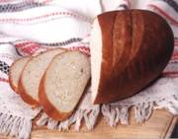
Обогащение словаря:
чёрствый, ароматный, аппетитный, хлебозавод

Slide 3
Сначала зёрнышко хлеба сажают в землю.

Slide 4
Специальными машинами, сеялками.

Slide 5
Потом вырастают вот такие колоски

Slide 6
Зёрна собирают машины и отвозят на мельницу
Там зёрна перемелют в муку. Посмотрите вот у меня мука в тарелке. Попробуйте её руками. Какая она на ощупь?

Slide 7
Из этой муки на хлебозаводе (завод, где пекут хлеб) пекут хлеб, булки.

Slide 8
Ребята, а кто из вас видел дома, как мама делает тесто?

Slide 9
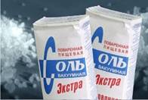
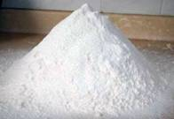
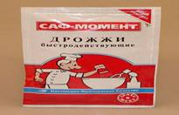
Посмотрите, какие нужны компоненты
Давайте их назовём.

Slide 14
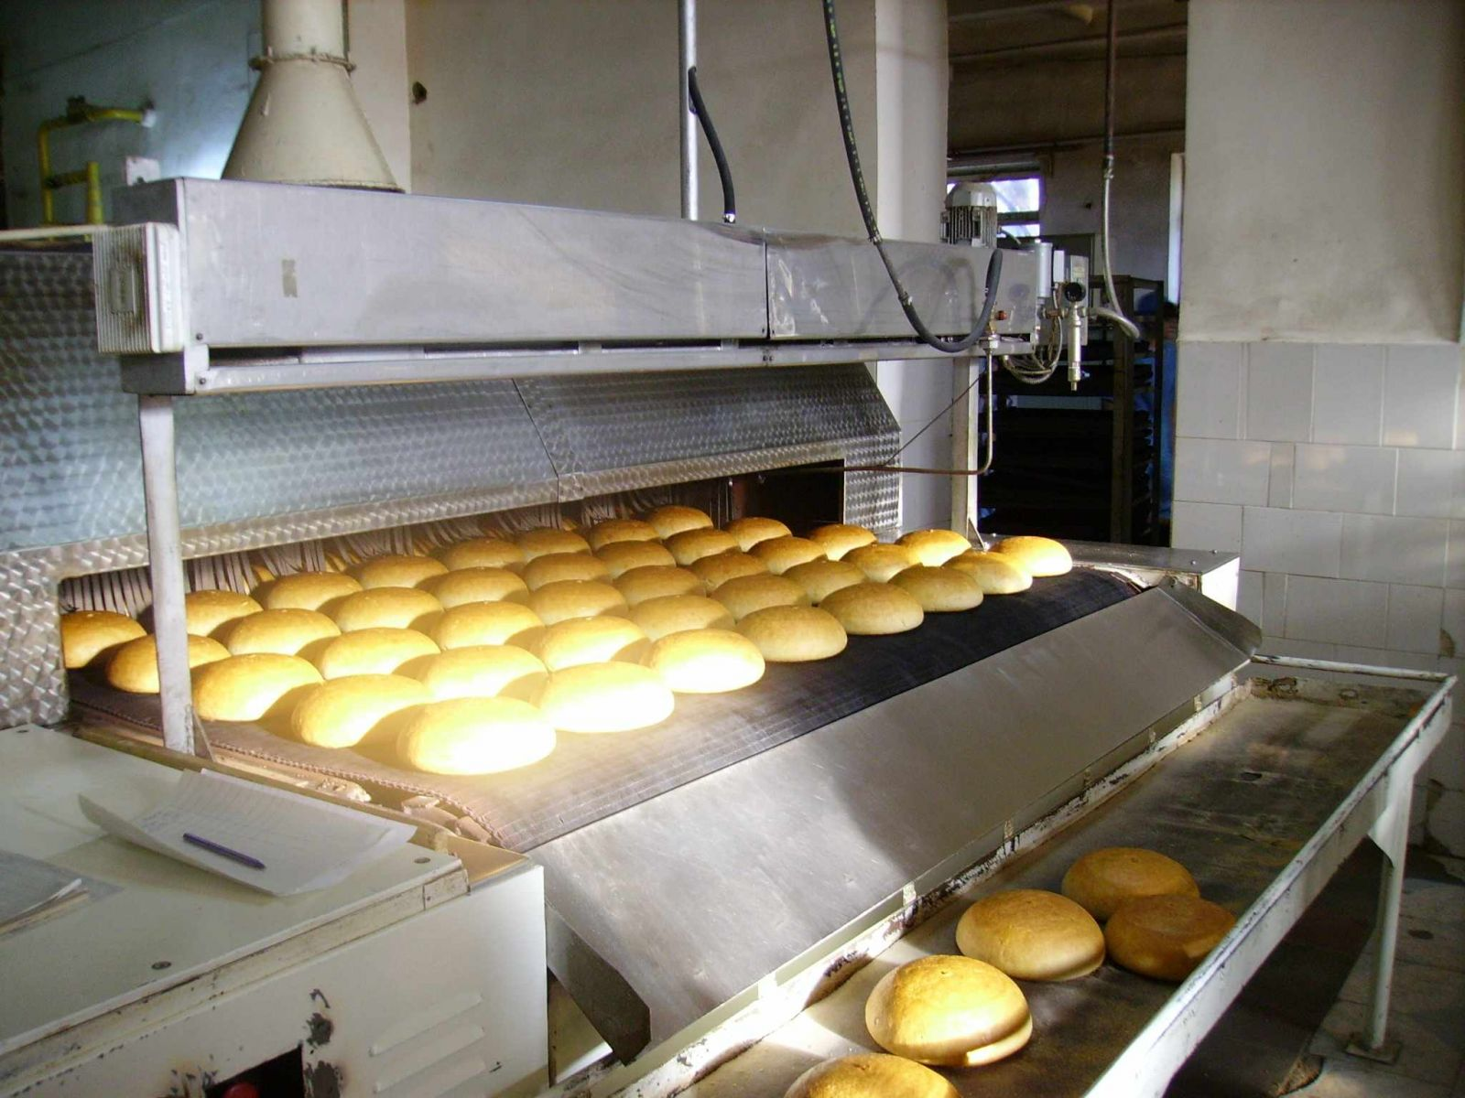
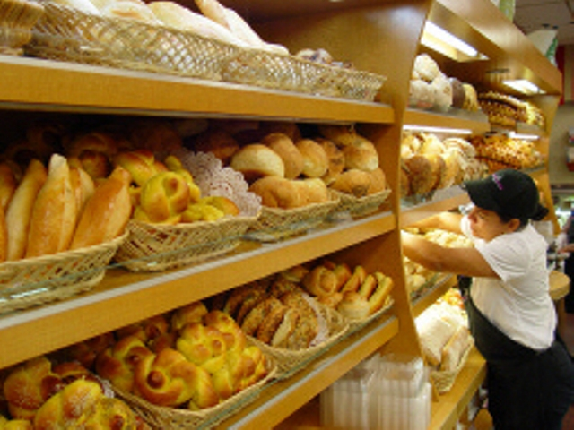
Когда тесто замешано его кладут в форму и ставят в печь. Когда хлеб готов, его грузят в машины и везут в магазин.

